Slide 1


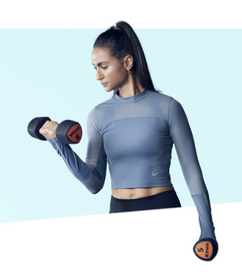
INSTALACIONES | CLASES | HORARIOS | REGISTRO
Apúntate !
Tarifas:
---- € / Mes Sala
---- € / Clases
---- € / H Entrenador personal

Slide 2
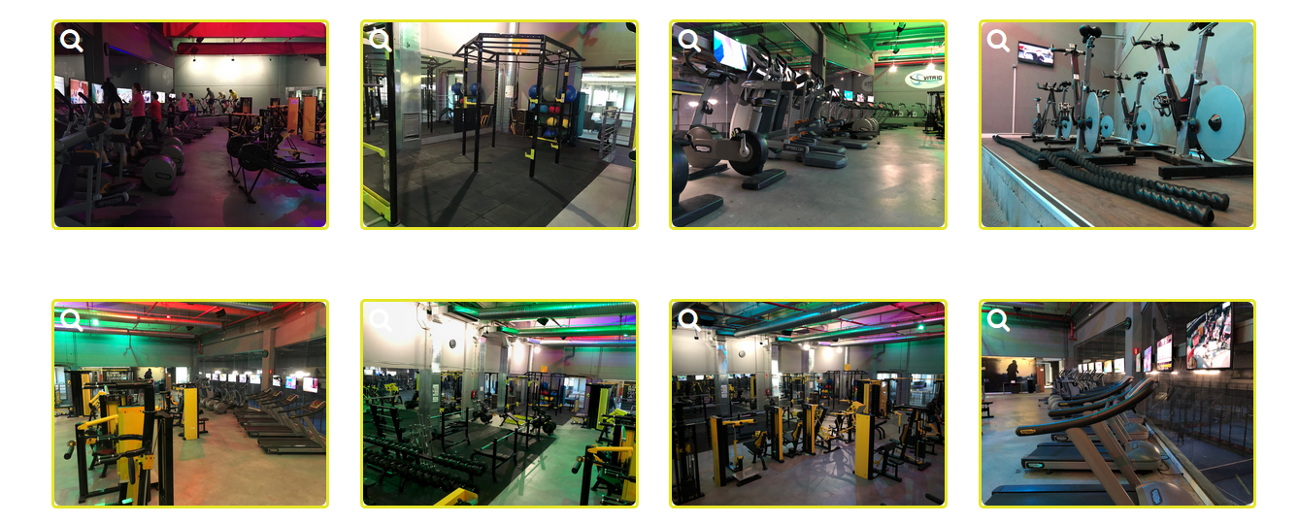
INSTALACIONES | CLASES | HORARIOS | REGISTRO

Slide 4
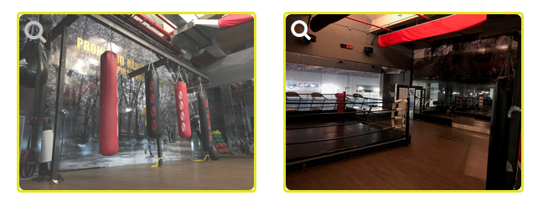
INSTALACIONES | CLASES | HORARIOS | REGISTRO
Boxeo
Una gran sala pensada para disfrutar y ponerse en forma gracias a este deporte. Entrenamientos dirigidos por un excelente grupo de profesionales que han conseguido crear una Comunidad con un ambiente increíble.
Opiniones:

Slide 5
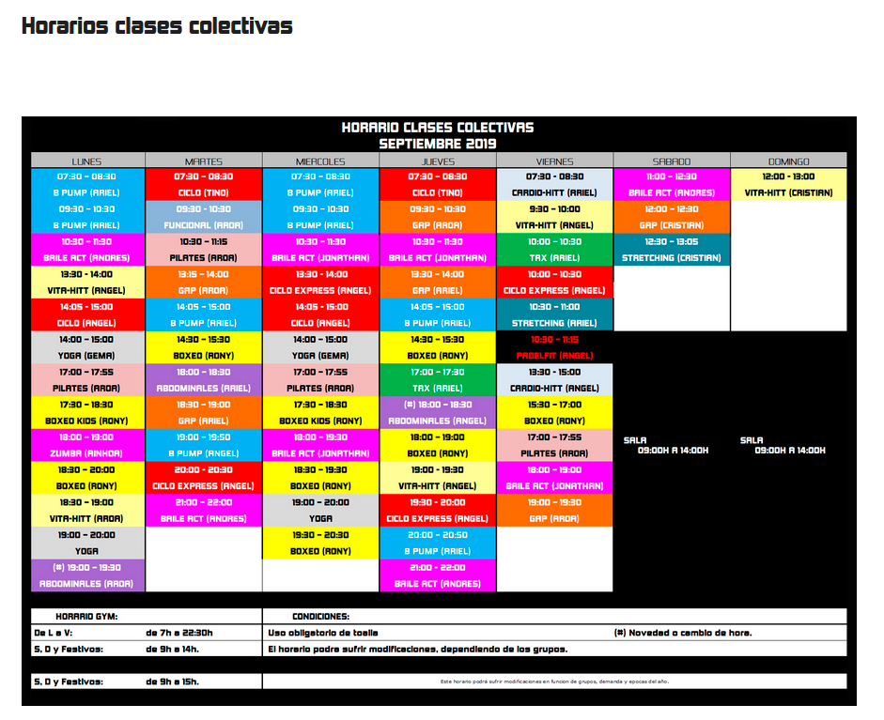
INSTALACIONES | CLASES | HORARIOS | REGISTRO

Slide 6
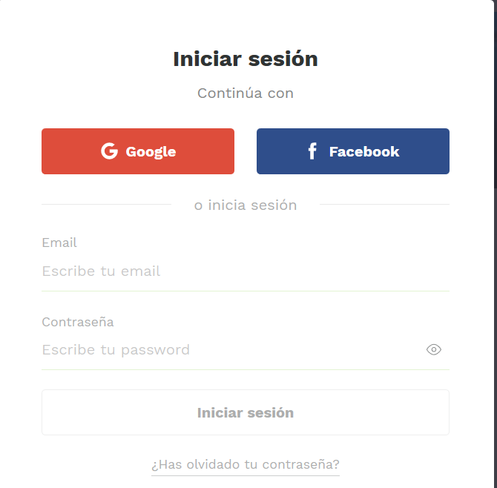
INSTALACIONES | CLASES | HORARIOS | REGISTRO
Un formulario para LogIn y que nos de acceso a los datos privilegiados de socio o de administrador

Slide 7

PERFIL | CLASES / SESIONES | HORARIOS | @Usuario
Meter entrenos personalizados -> En el monitor los entrenos personalizados.
Datos personales:
-Nombre
-Direccion
-Medio de pago
-Historial de pagos
USUARIO SOCIO
Clases a las que estoy apuntado
Horarios de las clases

Slide 8

PERFIL | CLASES | HORARIOS | REGISTRO
Clase | Horario | Monitor | Nº Inscritos | Apúntate !
Boxeo | 18:30 – 20:00 | Ronny | 6 | (Botón)
AquaFitness | 09:00-11:00 | Goiriena | 13 | (Botón)
…
Aquí puedes acceder como SOCIO

Slide 9
SOCIOS | MONITORES | CLASES | REGISTRO
La idea es que puedas dar de alta a los socios y asignarles a las clases o darles de baja.
La idea es que puedas dar de alta a los monitores y asignarles a las clases o darles de baja.
La idea es que pueda crear clases, ponerle horarios y monitores.
Inventario del almacén
Esta parte SÓLO se puede acceder como ADMIN

Slide 10

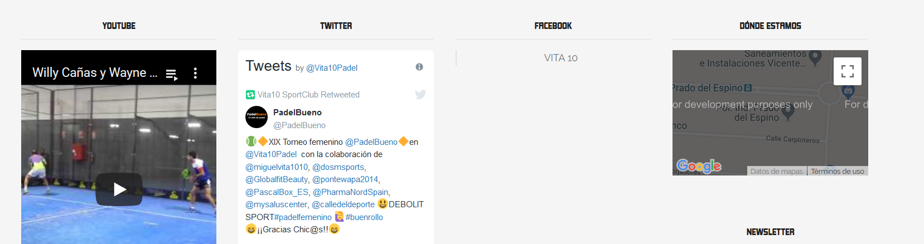
INSTALACIONES | CLASES | HORARIOS | REGISTRO
En la parte de abajo sería bueno tener un Donde estamos, RRSS, datos de contacto, etc.
Contacto

Slide 11
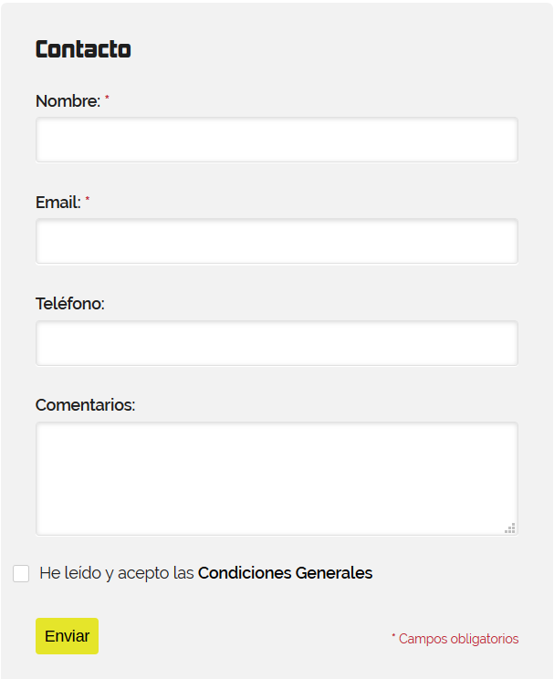
INSTALACIONES | CLASES | HORARIOS | REGISTRO
Podría ser interesante tener un formulario de Contacto para preguntar cualquier duda.

